Slide 1

Урок математики в
3 классе
Государственное учреждение образования
Тереховская средняя школа № 2
Автор: учитель начальных классов
Канина Ирина Викторовна

Slide 2
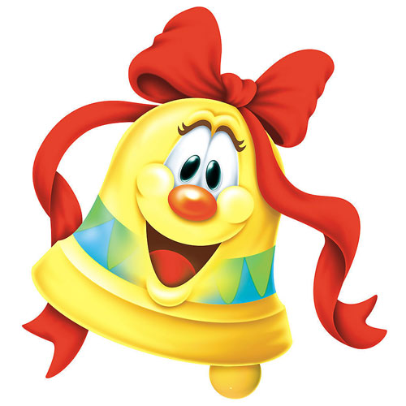
Долгожданный дан звонок-
Начинается урок.
Урок не просто повседневный,
А сегодня он необыкновенный!!!

Slide 3

Добро пожаловать
в Сказку!!!

Slide 4
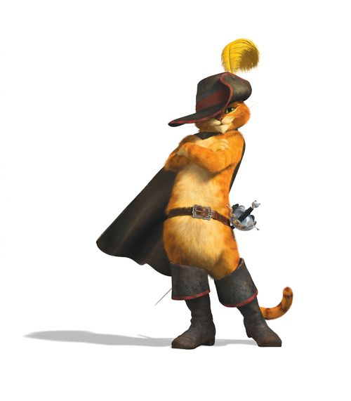
В сказку за наукой сегодня пойдём,
Смекалку, фантазию с собою возьмём.
С пути никуда не свернём.
Девиз урока:

Slide 5
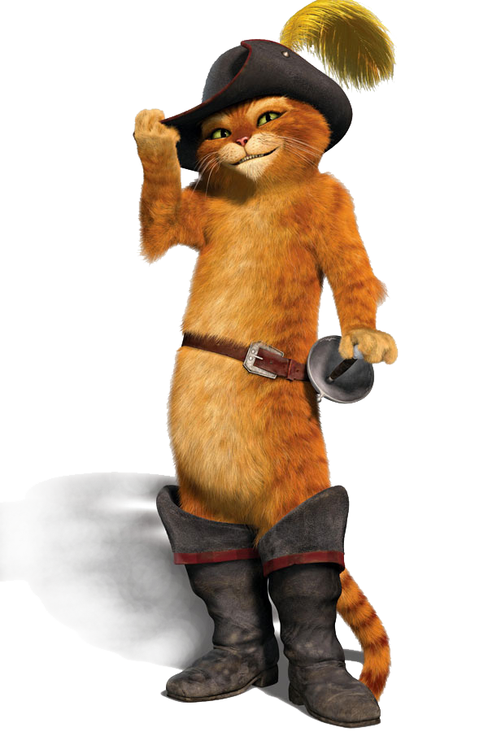
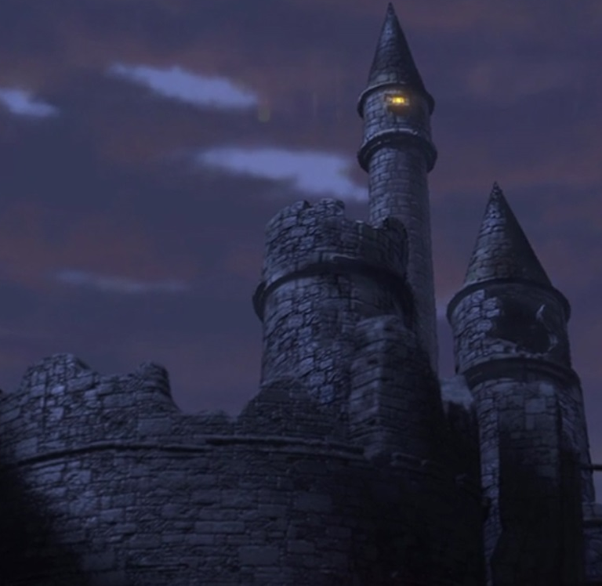
С моим другом случилась беда.
Людоед запер его в своём замке, и даже я не могу его выручить. Помогите мне, пожалуйста, спасти Шрека.
Злой людоед запер его в самой высокой башне своего замка и поставил много преград с математическими заданиями.
Поможете?

Slide 6
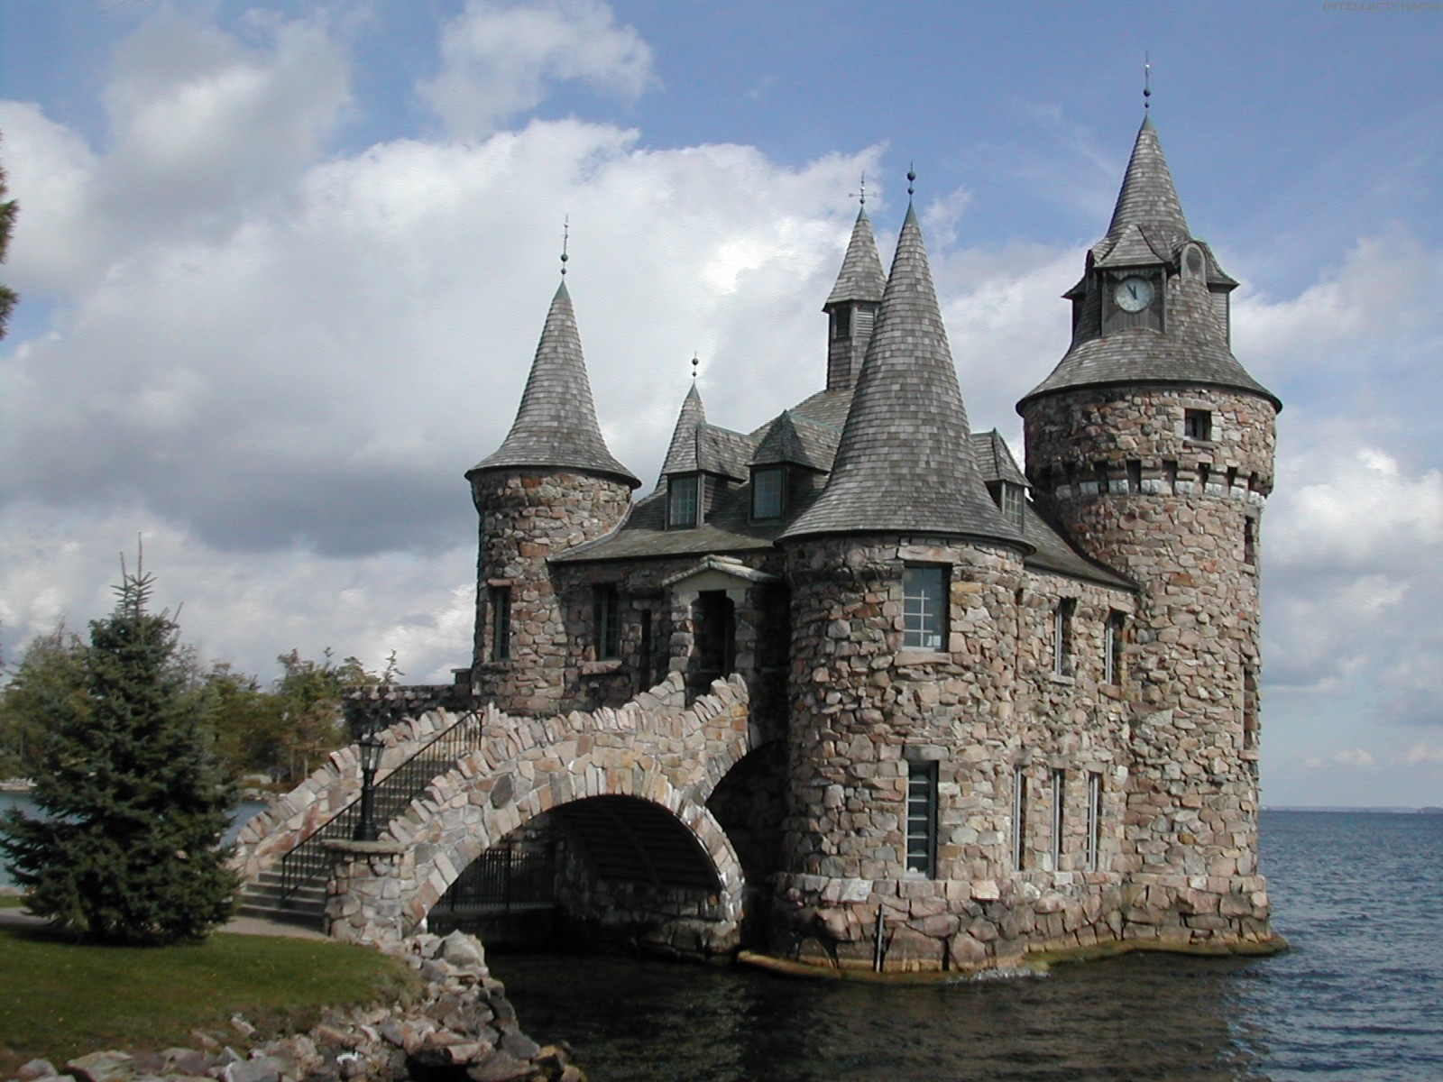

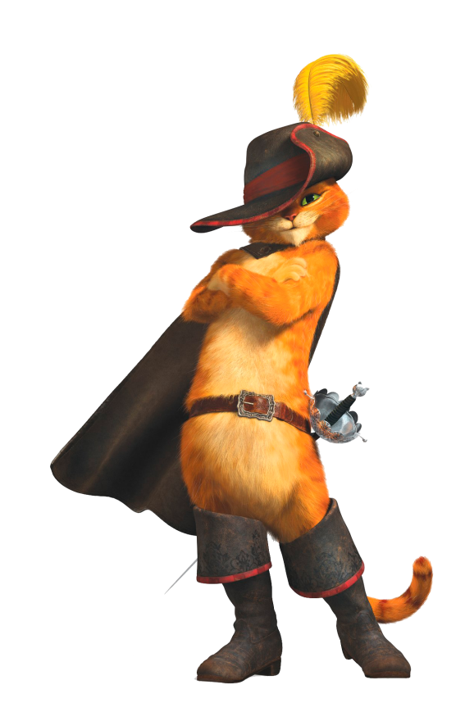
В замок к людоеду ведёт заколдованная лестница, где на каждой ступеньке расставлены ловушки с заданиями.

Slide 7
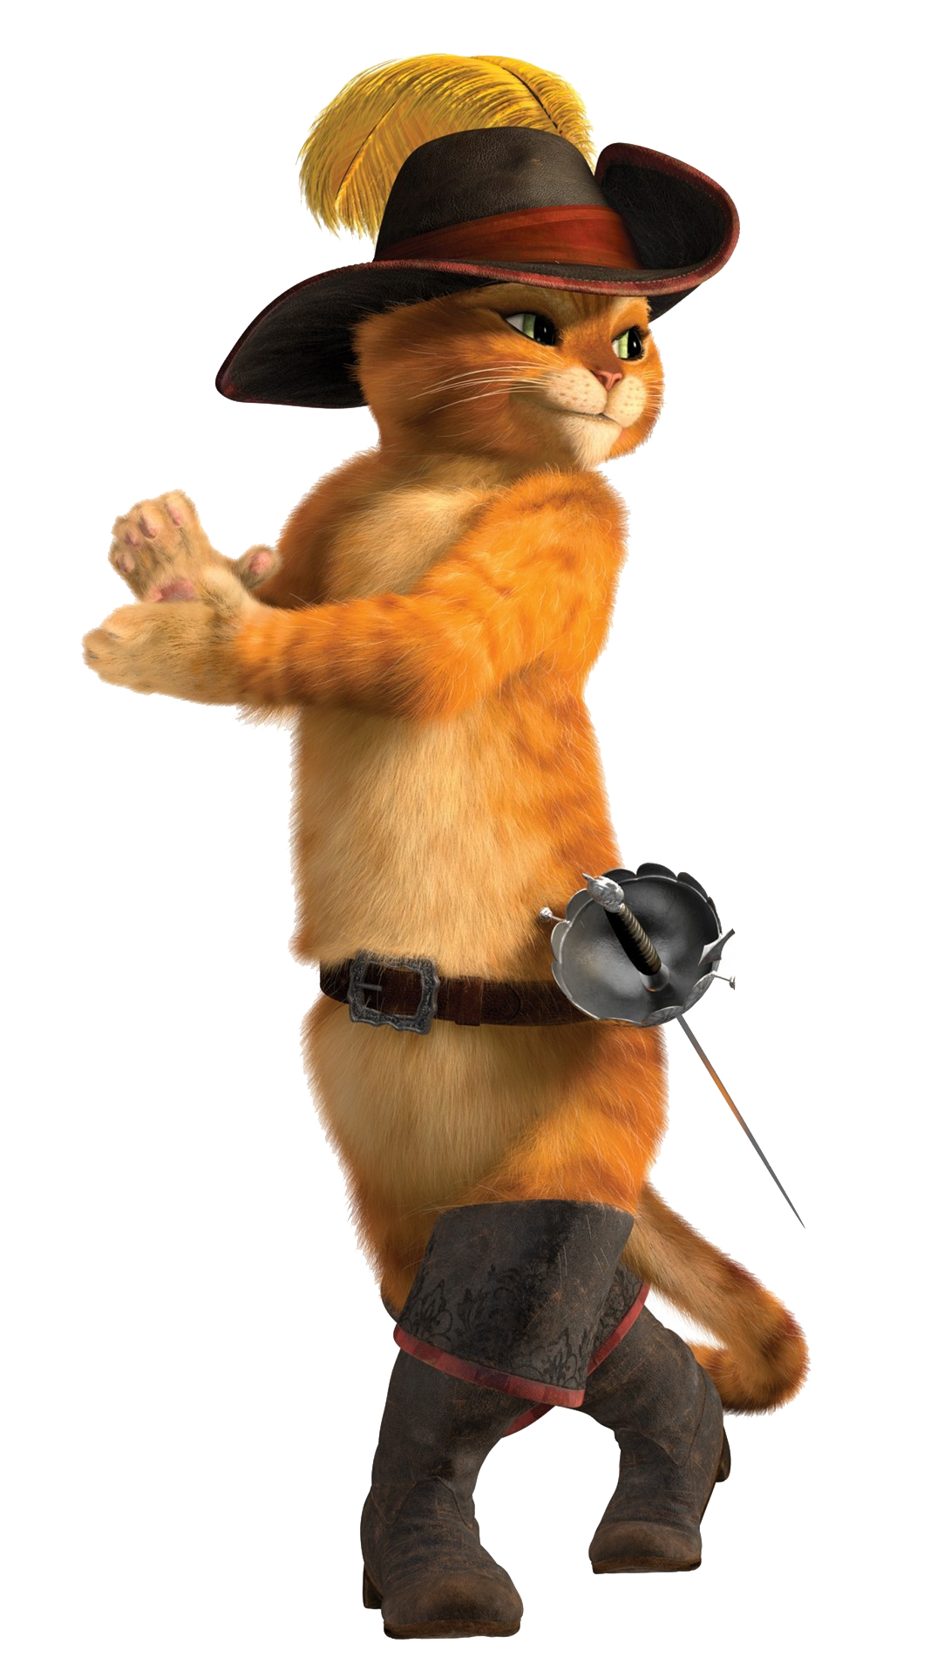
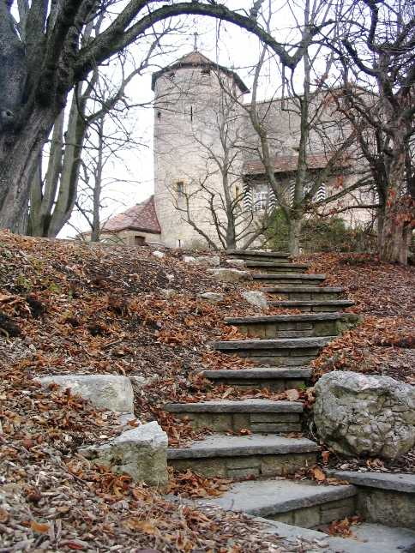
1. Посчитайте от 123 до 132; от 220 до 235.
2. Назовите соседей числа: 150, 186, 121, 845, 675.
3. Вспомните компоненты сложения и вычитания.
4. Назовите разрядный состав числа 127; 358; 410;
-назовите число, если разрядными слагаемыми
являются 300 и 40; 700,20,1.
-найдите разность чисел 600 и 400;
-найдите сумму чисел 300 и 200;
-увеличьте число 345 на 5;
-уменьшите число 150 на 10.

Slide 8
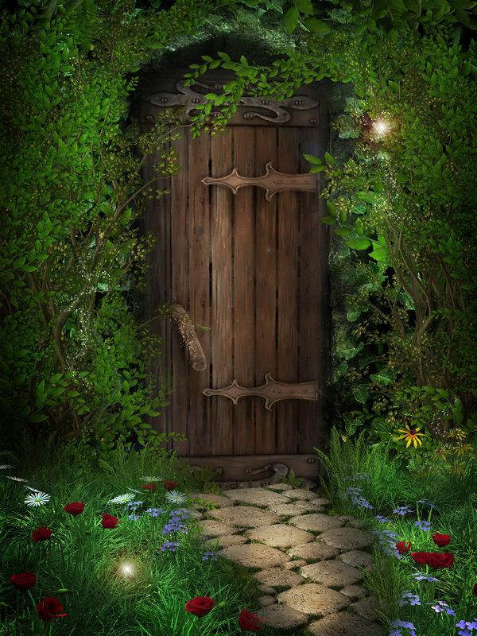
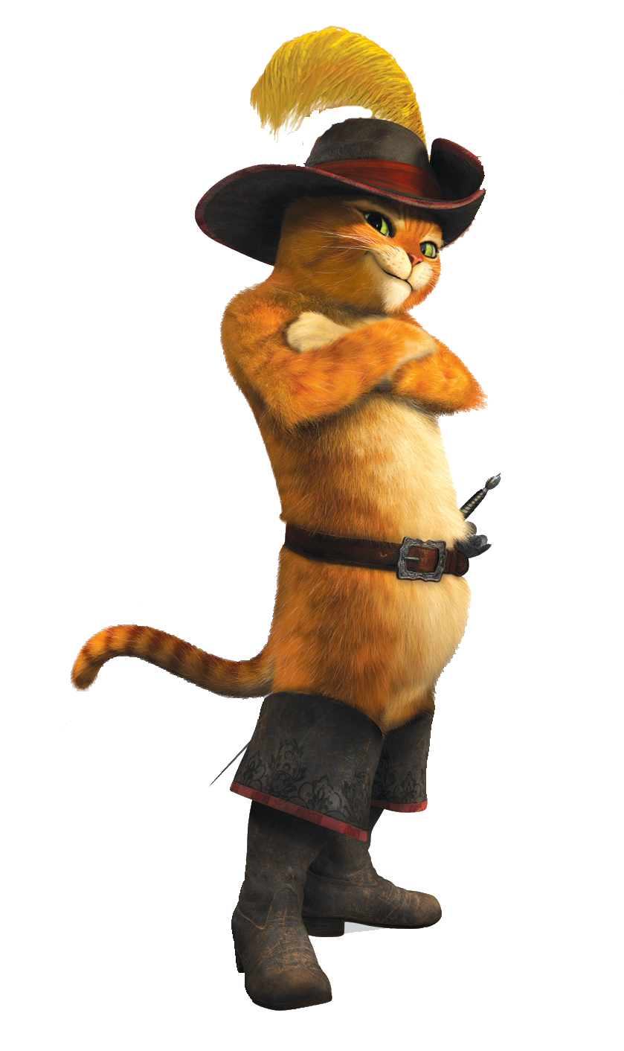
Новая преграда - закрытые двери.

Slide 9
Прочитайте числа
627, 345, 8, 48, 4, 0, 305, 25, 241, 64.

Slide 10
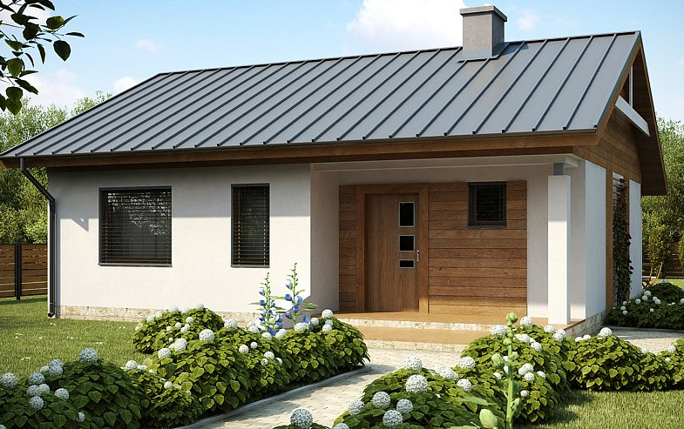
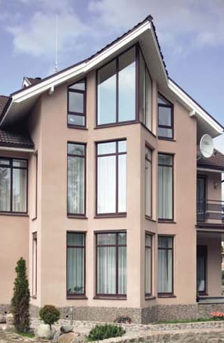

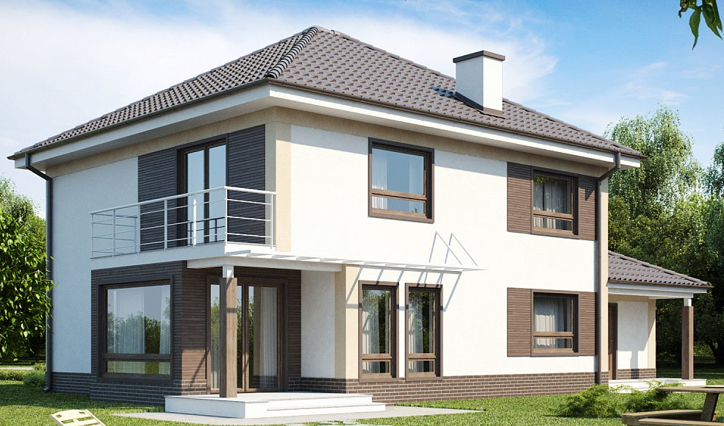
627, 345, 8, 48, 4, 0, 305, 25, 241, 64.

Slide 11
1)В волшебной стране сто пятьдесят
говорящих ворон.
2)Изумрудному городу пятьсот семьдесят три года.
3)В библиотеке правителя Гудвина четыреста восемнадцать книг.
4) Бастинда знает триста восемнадцать заклинаний.
5) Элли знает как разгадать сто четыре заклинания.
Запиши числа в порядке убывания.

Slide 12

Проверь себя:
150 573 418 318 104

Slide 13
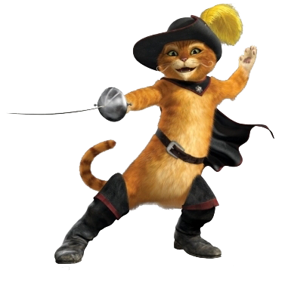
Вот мы зашли в замок.
198, 802,
208, 995, 303, 999.
Людоед приготовил нам заколдованное задание. Нам необходимо понять, что же нужно в этом задании сделать и выполнить его.
>
=
<

Slide 14
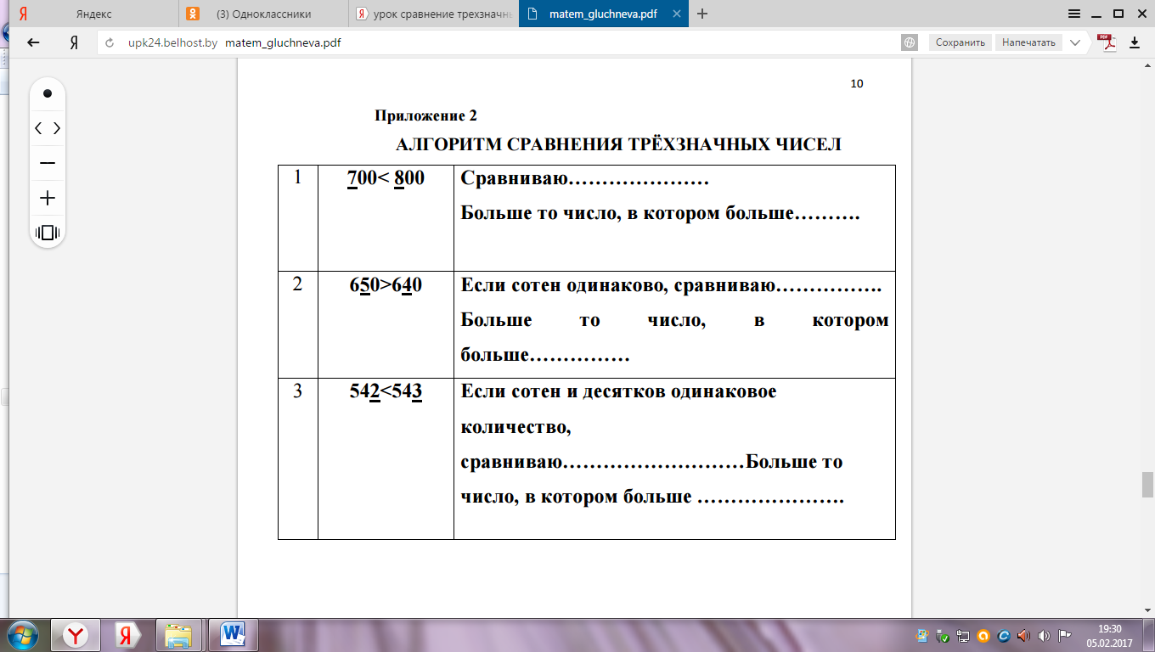

Slide 15
Поможем Шреку сравнить трёхзначные числа!
Сравним 198 и 802
Сравним 208 и 299
Сравним 995 и 999

Slide 16
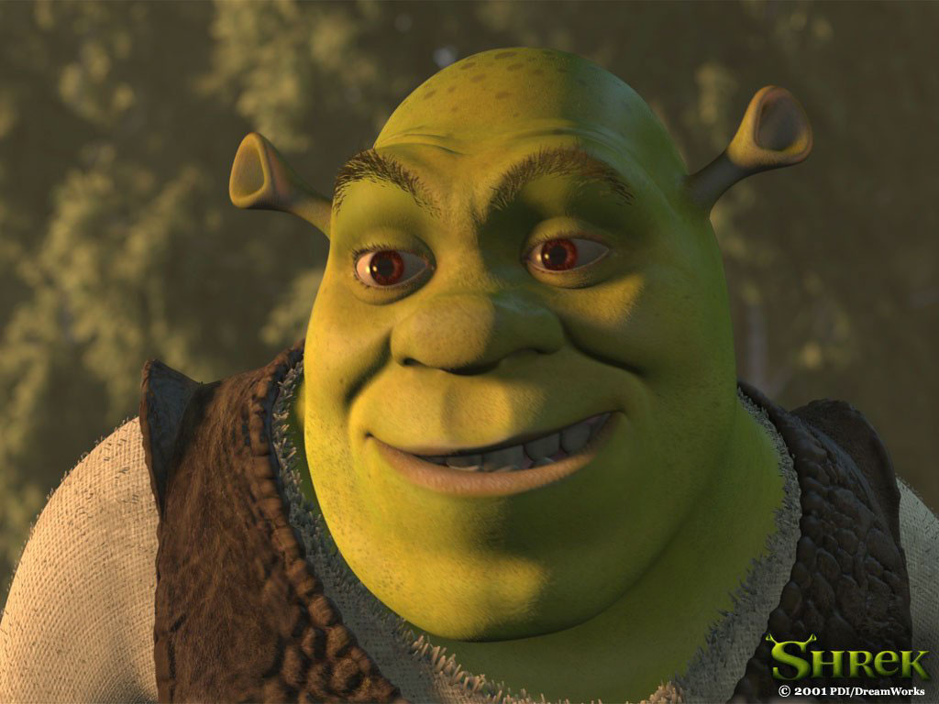

Slide 17
Работа по учебнику с.33. №1,2.

Slide 23
а<5
18-2 а<21

Slide 24
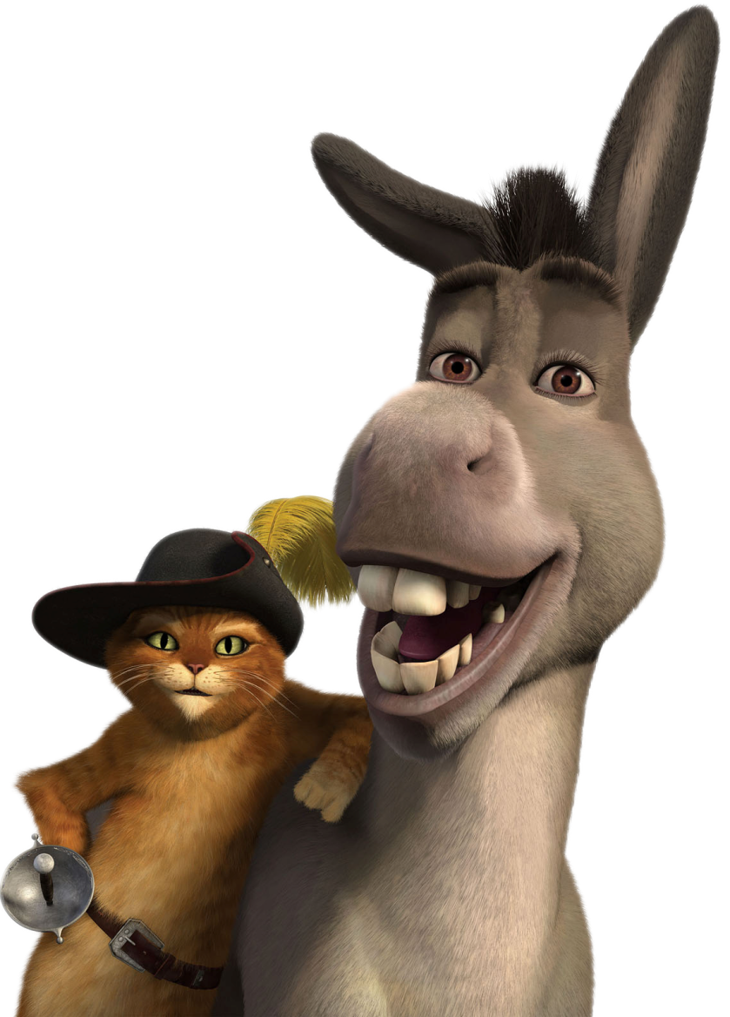
- Ребята, посмотрите, последняя дверь уже почти открыта! Вот - вот мы освободим Шрека.

Slide 25
Ответы:
Вариант 1.
1. 300, 460, 209, 519.
2. 507= 500+7
670=600+70
234=200+30+4
777=700+70+7
3.
202< 220 599< 600 768<786
650>560 507<508 260 >259
Вариант 2.
1. 500, 304, 690, 841.
2. 670=600+70
501=500+1
333=300+30+3
974=900+70+4
3.
499<500 406<460 982>928
450< 540 370<769 205>204

Slide 26
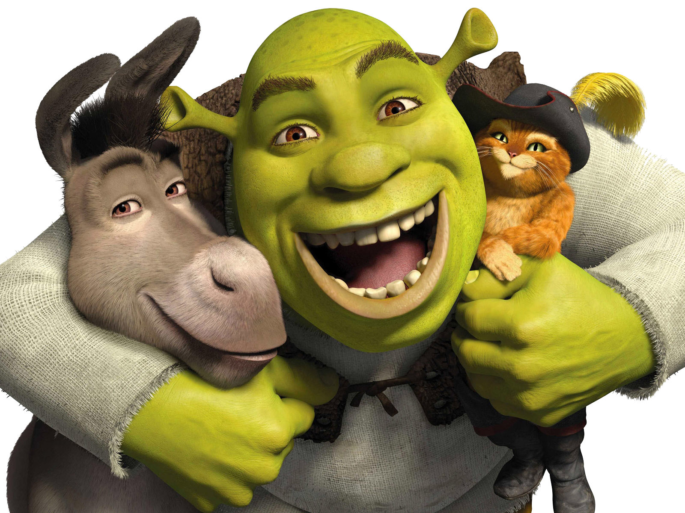
Спасибо, ребята! Будьте всегда такими же дружными, настойчивыми, упорными
и целеустремлёнными.

Slide 27
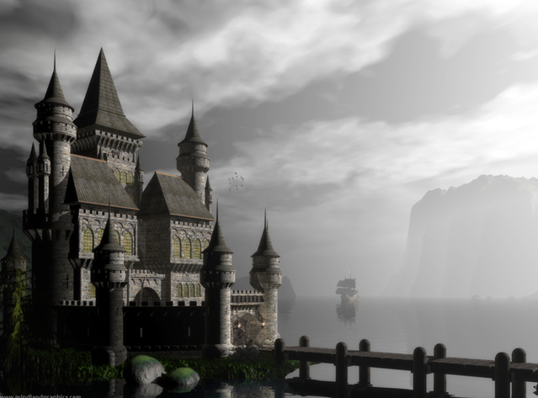
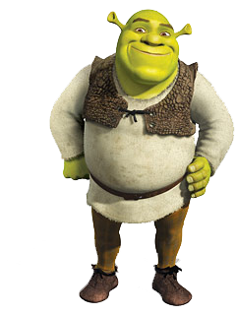
Ребята, посмотрите, какой мрачный замок, давайте его украсим флажками.

Slide 28
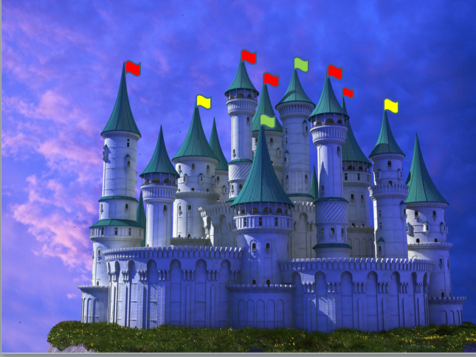

Slide 29
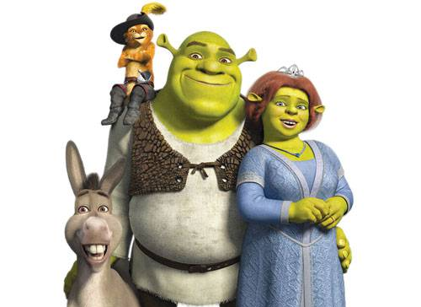
д/з
С.33,№ 7,8

